Slide 1
Software de Gerenciamento Escolar - SGE
Alex Zanon

Slide 2
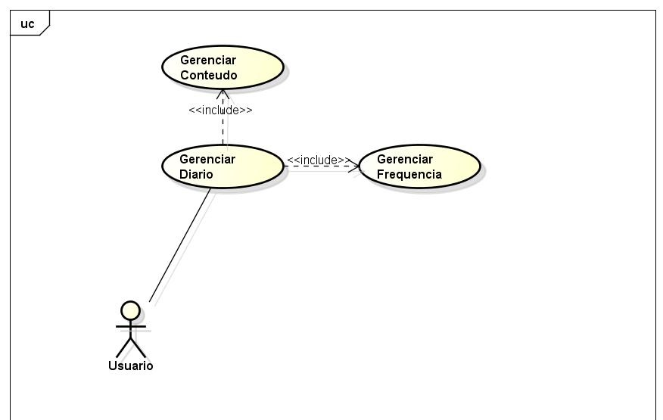
Caso de Uso

Slide 3
Caso de Uso Detalhado – Gerenciar Diário
  Descrição: Este caso de uso permite que docentes possam registrar os diários de aula de cada turma com o conteúdo e relação de frequência de cada aula.
  Ator Primário: Usuário.
  Pré-Condições: O docente deve estar cadastrado no SGE e deve estar autenticado.

Slide 4
Caso de Uso Detalhado – Gerenciar Diário
Fluxo Básico
O caso de uso tem início quando o usuário seleciona o botão Gerenciar Diário.
O sistema abre uma tela solicitando criação, edição ou exclusão de diários.
O usuário seleciona a opção de criar um diário.
O sistema retorna uma tela solicitando os dados de Nome do Diário, Turma, Cadastrar Alunos e 2 listas, uma de frequências e outra de conteúdo com as opções de criar, editar e excluir ambos.
O usuário cadastra o diário.
O sistema informa que o diário foi cadastrado com sucesso.
O caso de uso se encerra.

Slide 5
Caso de Uso Detalhado – Gerenciar Diário
Fluxos Alternativos
3.a O usuário seleciona a opção editar diário
1. O sistema solicita para o usuário qual diário deseja editar listando todos diários disponíveis.
2. O usuário seleciona o diário desejado.
3. O sistema abre o diário selecionado.
3.b O usuário seleciona a opção excluir diário.
1. O sistema solicita para o usuário qual diário deseja excluir listando todos diários disponíveis.
2. O usuário seleciona o diário desejado.
3. O sistema informa diário excluído.

Slide 6
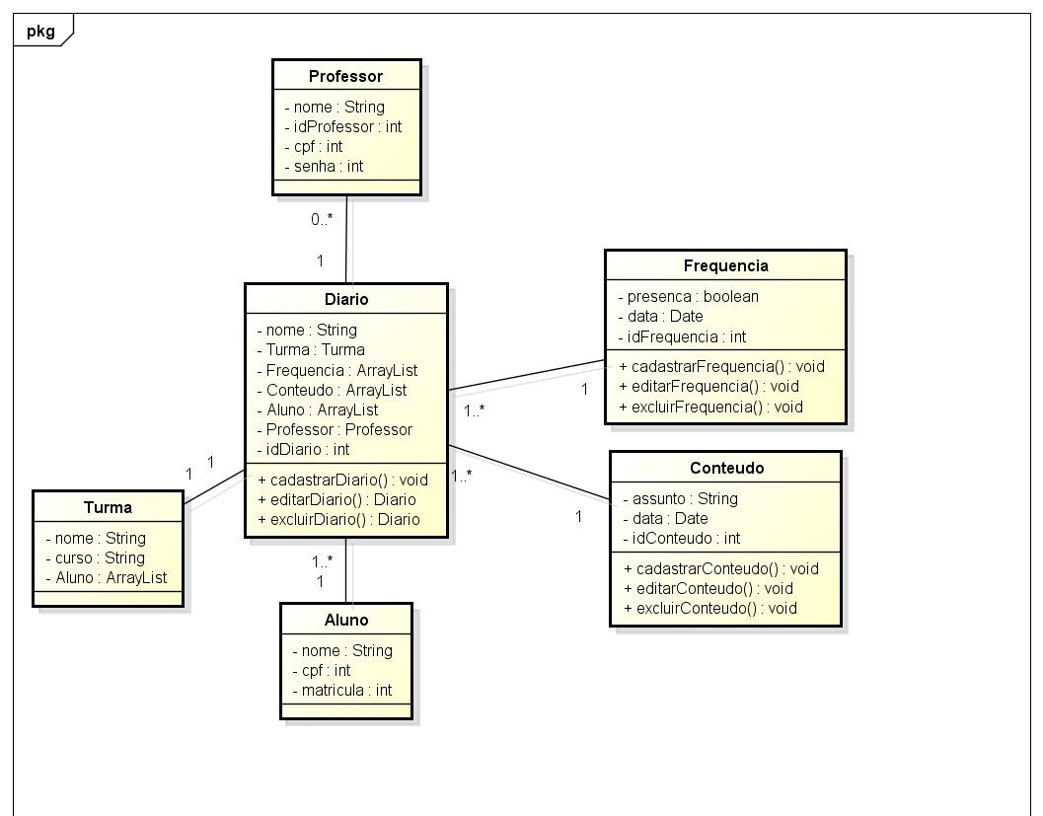
Diagrama de Classe Gerenciar Diário

Slide 7
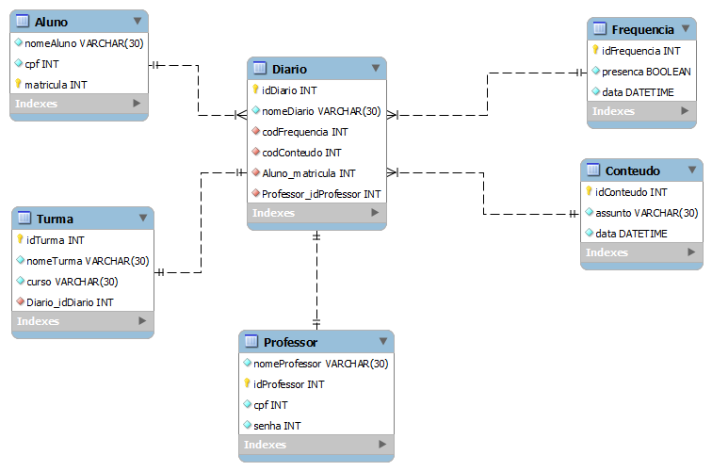
Design do Banco de Dados

